Slide 1




Présentation solution technique
15/10/2023
Version 1.0
Laurent De La Calle - Webgencia

Slide 2

Rappel de la mission
“
En tant que leader historique de l'impression de supports, Qwenta cherche à diversifier ses activités.
L'entreprise souhaite réaliser un outil en ligne qui permettra à ses clients restaurateurs de publier ou d’imprimer leurs menus. L’utilisateur pourra créer un compte, se connecter et personnaliser son menu.
Le site proposera différents services pour aider l’utilisateur (conseils, blog etc..)

Slide 3
Arborescence du site
Création de
menus
Pricings
Menus créés précédemment
Accueil
Dashboard
Mon Restaurant
Exemples
Mon Compte

Slide 4

Solution technique
Choix technologiques
Besoins | Solution
Authentification Personnalisation (couleurs, polices) Branding (Logo etc..) Exportation (Deliveroo, Instagram) Exportation PDF Impression Accès au menus précédents (suppression, édition) | Il conviendra d’utiliser un Framework Javascript pour faciliter l'intégration de toutes les fonctionnalités. Une connection à une base de données sera nécessaire pour sauvegarder toutes les infos du restaurateur.

Slide 5
En fonction des critères présentés dans la score card suivante, Next.Js à été sélectionné comme Framework
 | Expertise interne (0.4) | Fonctionnalités (0.3) | Modules (0.4) | Score total (1)
Next.JS | 0.9 | 1 | 0.6 | 0.9
Vue | 0.5 | 0.7 | 0.7 | 0.69
Angular | 0.5 | 0.6 | 0.6 | 0.62

Slide 6


Solutions Frontend/Backend
Framework FrontEnd et Backend
Puissance et rapidité de chargement
+
Framework tout en un pour le Front et le Back
Environnement React, Flexibilité et modularité, avec ses nombreuses extensions
Le Framework CSS optimisé pour Next.JS

Slide 7
Extensions et modules

Slide 8
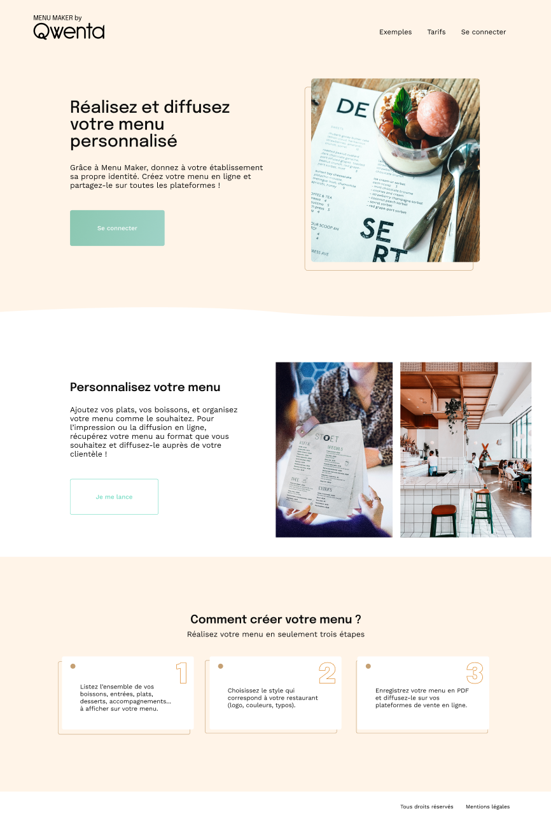
Page d'accueil
Connexion ou création de compte
Page d’accueil accessible à tous les visiteurs et présentant les fonctionnalités du site
Réalisé avec Next et Tailwind =>
lazy Loading sur les images (temps de chargement réduit)
Optimisation du SEO (Optimisation du balisage)
Maintenabilité et évolutivité (un composant par section, ajout de section facilité)

Slide 9

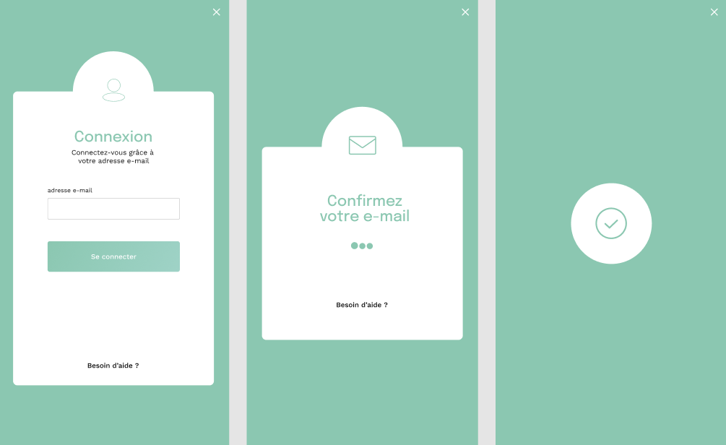
Ecran de connexion
NextAuth, le Plugin d’authentification pour Next.JS
Open Source
Sécurisé (HTTP POST + CSRF Token validation)
Flexible (possibilité par la suite de rajouter la connexion via réseaux sociaux)
Connexion via E-Mail
Authentification par lien unique
Animation et UI optimisé

Slide 10
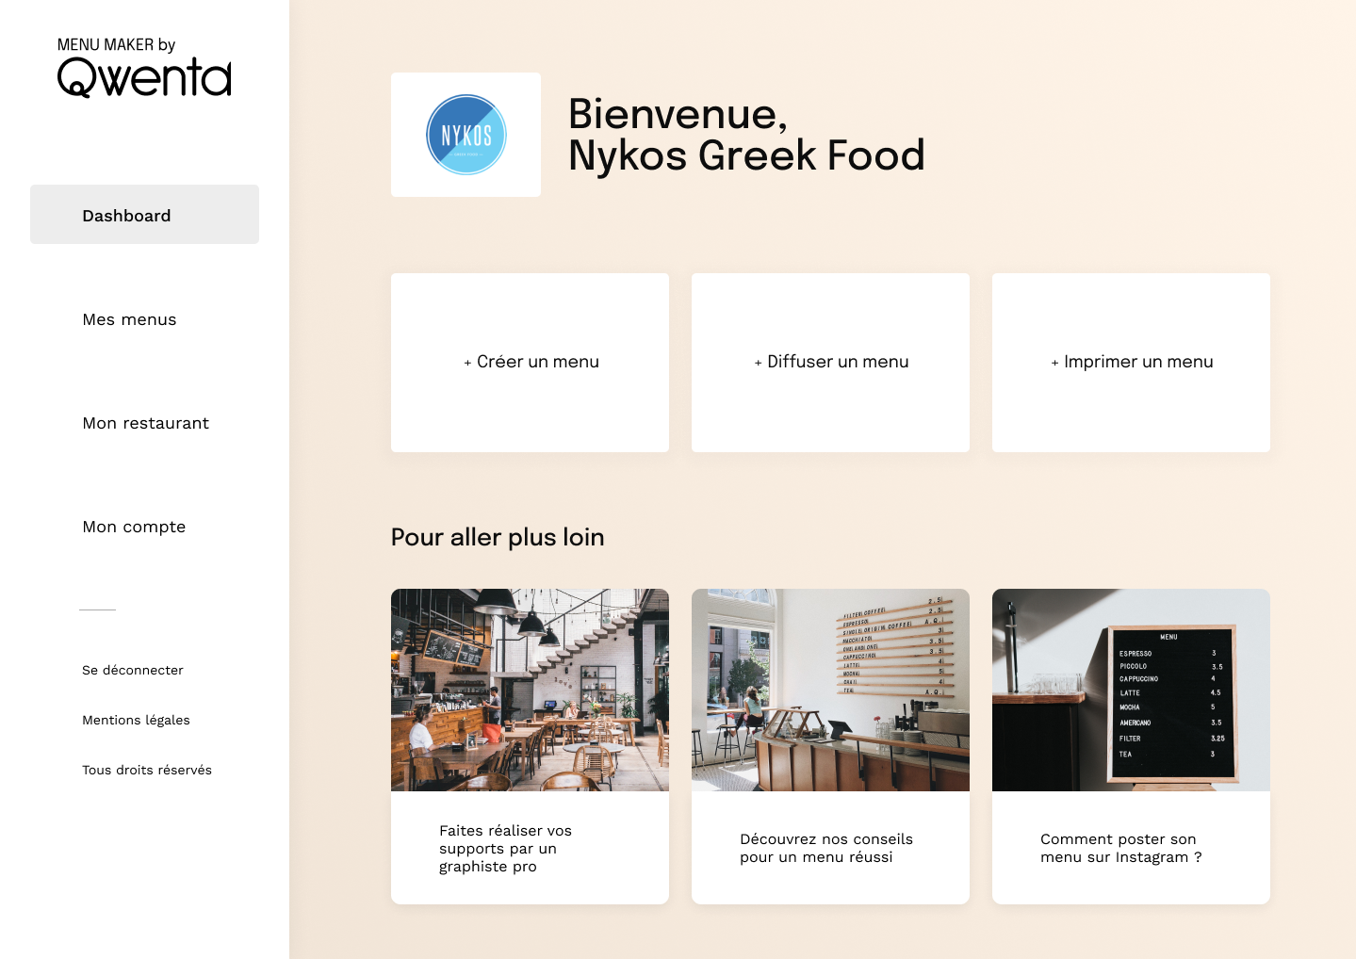
DashBoard
Création du dashboard avec Next
Aperçu en temps réel du menu
Connexion avec Base de données
Formulaire et modale créé via Tailwind en CSS
ReactToprint : module permettant l’impression de composants

Slide 11
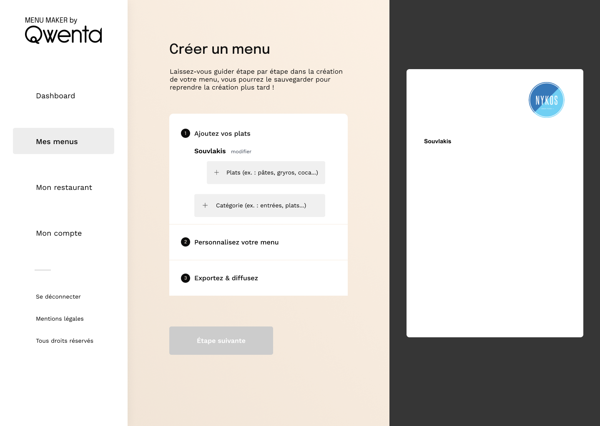
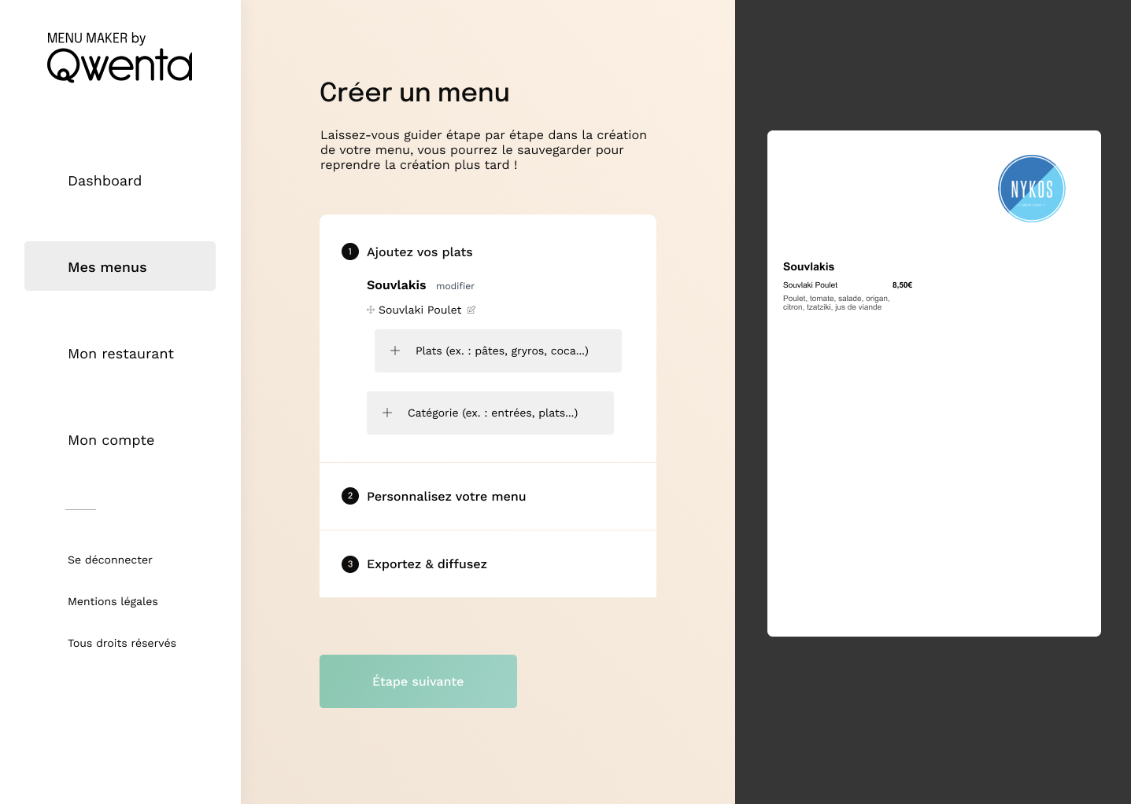
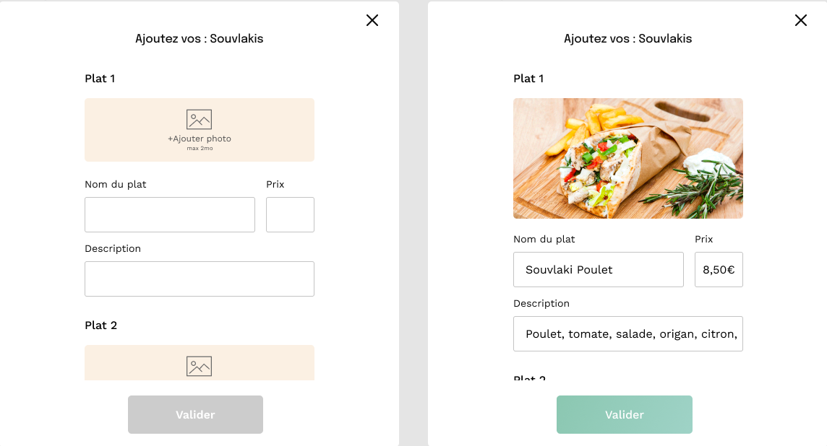
Création de menu et de plats
Ecran de création de Menu
Formulaire de saisie des plats
Aperçu en temps réel du rendu

Slide 12
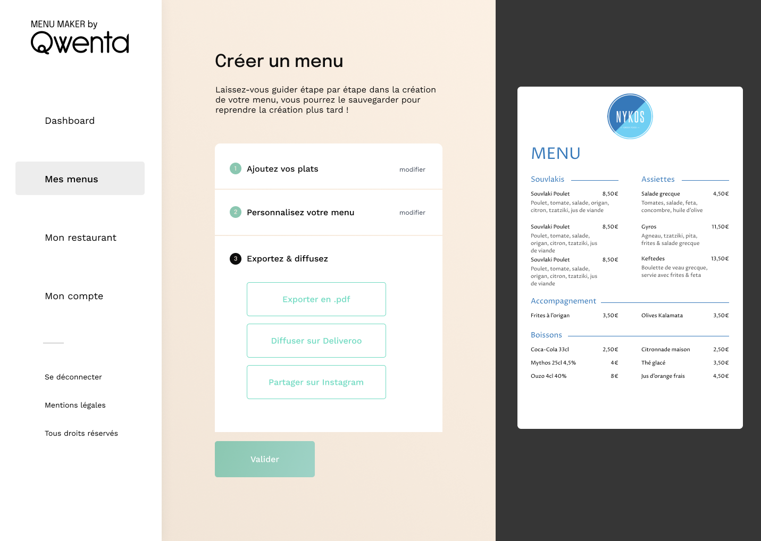



Exportation et diffusion du menu
Une fois son menu réalisé l’utilisateur pourra exporter son menu sur Instagram, sur son compte deliveroo ou en PDF
API Instagram :
l’api Graph d’instagram permet la connexion au compte de l’utilisateur et le partage de contenu
API Deliveroo :
Connexion à l’appli deliveroo et au compte de l’utilisateur pour partager directement son menu sur la plateforme
JSPDF :
Cette extension permet l’exportation en PDF de page web

Slide 13
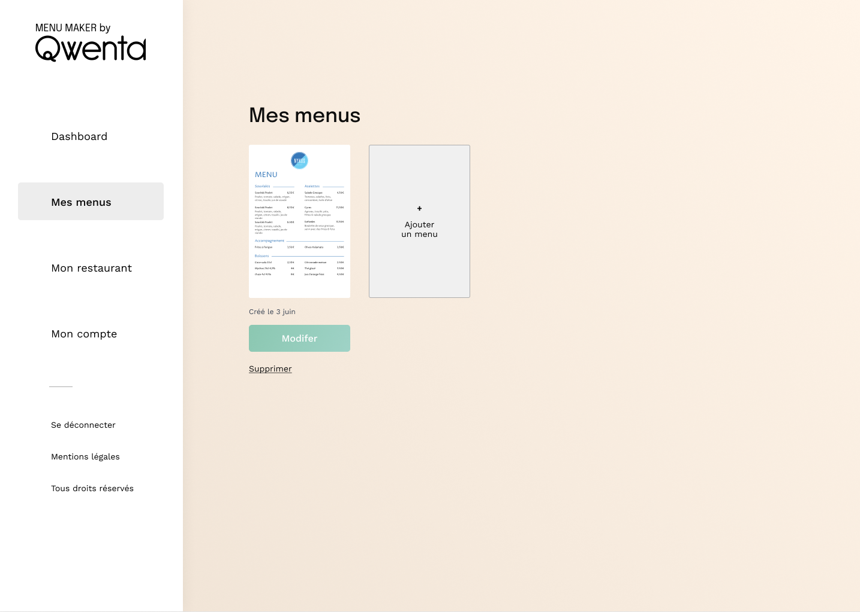
Accès aux précédents menus possibilité de supprimer, modifier.
Route API géré avec Route Handlers de NEXT.JS (gain de temps en développement)

Slide 14


Base de données :
Structure Flexible (Données au format JSON)
Evolutivité (ajout de serveurs si le site prends de l’ampleur)
Open Source
Haute Performance
Intégration facile
API géré avec Next
Nom de domaine et hébergement
Le nom de domaine www.qwentamaker.com sera déposé sur Vercel et aussi hébergé sur Vercel. Le renouvellement sera assuré par l’agence.
Email
Nous créerons 1 adresse email de contact pour les utilisateurs en suivant le format suivant : contact@qwentamaker.com
un message sera envoyé à nos équipes de maintenance en cas de clic sur le bouton besoin d’aide de la page de connexion. Une réponse rapide (moins de 2h) sera assuré.

Slide 15

Accessibilité
Le site sera compatible avec les navigateurs suivants :
Safari
Google Chrome
Firefox
Le site sera navigable au clavier et accessible au lecteur d’écran
Type d’appareils
Le site sera conçu en version desktop uniquement
Maintenance et évolution
La maintenance du site sera assuré par l’agence Webgencia conformément au contrat annuel de maintenance et d’assistance.

Slide 16



Plan de communication
Une Réunion de maximum 1h le lundi de 14h à 15h tous les 15 jours à la fin de chaque Sprint entre John et Soufiane (présentiel ou visio via google meets), pour vous présenter les avancés du Projet et les valider.
Soufiane
Chloé
Product Owner
Webgencia
Lead Dev FullStack
WebGencia
Laurent
Developer FrontEnd
WebGencia

